Slide 1
Rentabilidad de la biopsia con aguja gruesa como método diagnóstico de lesiones torácicas. Experiencia en un hospital comarcal.​
Diego Molina Cabrerizo, Belén María Navas Bueno.​
Unidad de Neumología. Hospital Santa Ana, Motril, Granada.
INTRODUCCIÓN
La ecografía torácica es una técnica diagnóstica inocua, implantada en unidades de Neumología para múltiples estudios, entre ellos, la patología tumoral si existe contacto con pleura o pared torácica.
MATERIAL Y MÉTODOS
Entre enero de 2017 y marzo de 2021 se reclutó de forma consecutiva los pacientes con lesiones intra y extratorácicas de estirpe tumoral accesibles por ecografía. Se recogieron datos de filiación habitual, antecedentes de tabaquismo o patología neumológica previa, diámetro de la lesión y su localización, diagnóstico final y complicaciones del procedimiento. Se realizó biopsia histológica ecoguiada utilizando una aguja del modelo Bard Max Core® calibre 18G y de 16 cm de longitud.

Slide 2
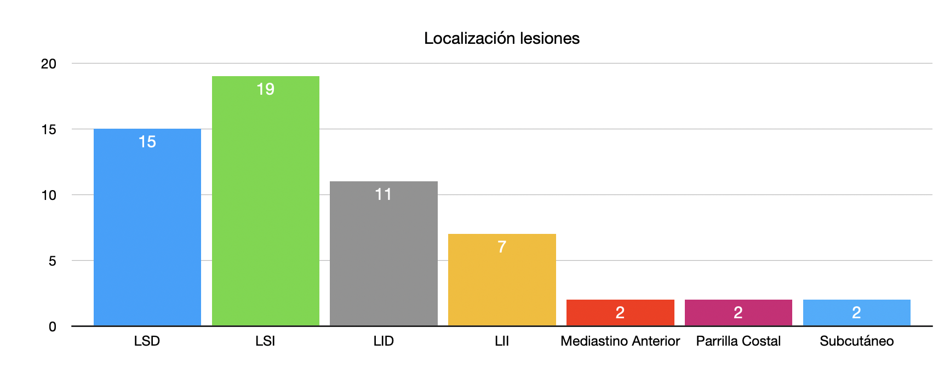
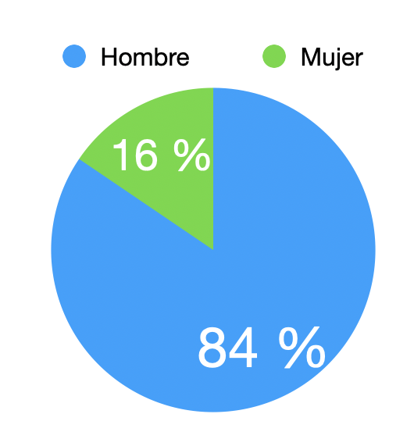
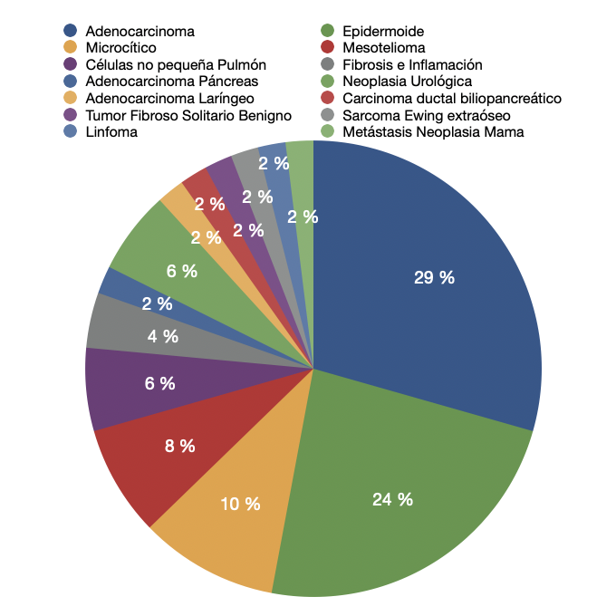
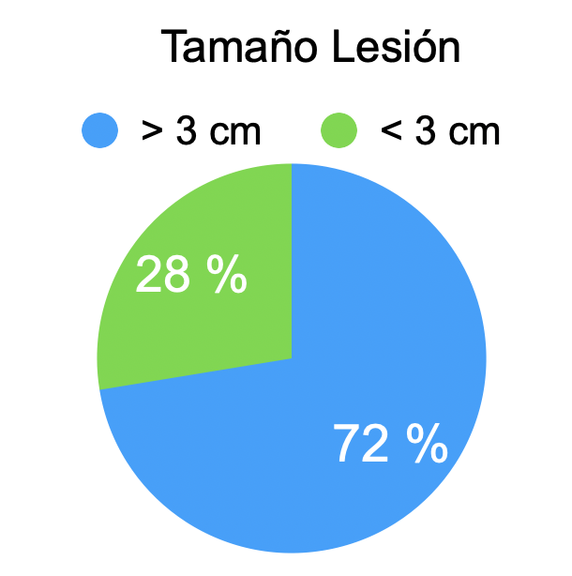
RESULTADOS
La muestra final fue de 58 pacientes, obteniendo el diagnóstico en 52 (89,7%). Se repitió la biopsia en 1 ocasión en 6 pacientes (10,3%) y en 2 ocasiones en 3 pacientes (5,2%).
El tamaño medio de las lesiones era 60,35 ± 30,5 mm.
Como complicación, 1 paciente (1,7%) un neumotórax y 2 pacientes (3,4%) hemorragias autolimitadas.
CONCLUSIONES
La biopsia ecoguiada transtorácica mediante aguja gruesa es una técnica segura, de alta rentabilidad, con escasas complicaciones y fácil acceso para el diagnóstico de lesiones en contacto con pared torácica.

